Slide 1
МДОУ детский сад «Рябинка» посёлка Новки
НОД по развитию речи «Сказка Морозко»
Подготовила учитель-логопед
Жинкина К.В.

Slide 2
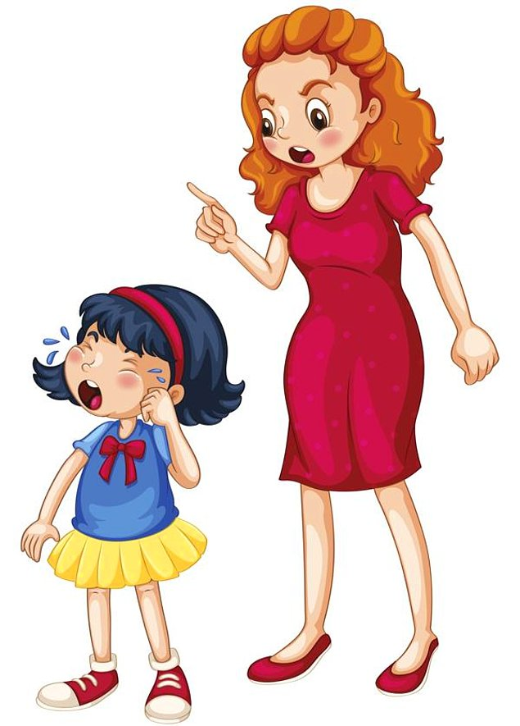

Slide 3
Живало-бывало - жил дед, да с другой женой. У деда была дочка, и у бабы была дочка. Все знают, как за мачехой жить: перевернёшься - бита и не довернёшься - бита.
А родная дочь что ни сделает - за всё гладят по головке: умница. Падчерица и скотину поила-кормила, дрова и воду в избу носила, печь топила, избу мела - ещё до свету... Ничем старухе не угодишь - всё не так, всё худо. Ветер хоть пошумит, да затихнет, а старая баба расходится - не сразу уймётся. Вот мачеха и задумала падчерицу со свету сжить.

Slide 4
- Вези, вези её, старик,- говорит мужу,- куда хочешь, чтобы мои глаза её не видали! Вези её в лес, на трескучий мороз. Старик затужил, заплакал, однако делать нечего, бабы не переспоришь. Запряг лошадь: - Садись, милая дочь, в сани. Повёз бездомную в лес, свалил в сугроб под большую ель и уехал. Девушка сидит под елью, дрожит, озноб её пробирает.

Slide 5
Вдруг слышит - невдалеке Мороз-ко по ёлкам потрескивает, с ёлки на ёлку поскакивает, пощёлкивает. Очутился на той ели, под которой девица сидит, и сверху её спрашивает: - Тепло ли тебе, девица? - Тепло, Морозушко, тепло, батюшка. Морозко стал ниже спускаться, сильнее потрескивает, пощёлкивает. - Тепло ли тебе, девица? Тепло ли тебе, красная? Она чуть дух переводит: - Тепло, Морозушко, тепло, батюшка.

Slide 6
Морозко ещё ниже спустился, пуще затрещал, сильнее защёлкал:. - Тепло ли тебе, девица? Тепло ли тебе, красная? Тепло ли тебе, лапушка? Девица окостеневать стала, чуть-чуть языком шевелит: - Ой, тепло, голубчик Морозушко! Тут Морозушко сжалился над девицей, окутал её тёплыми шубами, отогрел пуховыми одеялами.

Slide 7
Мачеха по ней уж поминки справляет, печёт блины и кричит мужу: - Ступай, старый, вези свою дочь хоронить! Поехал старик в лес, доезжает до того места - под большой елью сидит его дочь, весёлая, румяная, в собольей шубе, вся в золоте, в серебре, и около короб с богатыми подарками. Старик обрадовался, положил всё добро в сани, посадил дочь, повёз домой. А дома старуха печёт блины, а собачка под столом: - Тяф, тяф! Старикову дочь в злате, в серебре везут, а старухину замуж не берут. Старуха бросит ей блин: - Не так тявкаешь! Говори: «Старухину дочь замуж берут, а стариковой дочери косточки везут...»

Slide 8
Собака съест блин и опять: - Тяф, тяф! Старикову дочь в злате, в серебре везут, а старухину замуж не берут. Старуха блины ей кидала и била её, а собачка всё своё... Вдруг заскрипели ворота, отворилась дверь, в избу идёт падчерица - в злате-серебре, так и сияет. А за ней несут короб высокий, тяжёлый. Старуха глянула - руки врозь... - Запрягай, старый, другую лошадь! Вези мою дочь в лес да посади на то же место...

Slide 9
Старик посадил старухину дочь в сани, повёз её в лес на то же место, вывалил в сугроб под высокой елью и уехал. Старухина дочь сидит, зубами стучит. А Морозко по лесу потрескивает, с ёлки на ёлку поскакивает, пощёлкивает, на старухину дочь поглядывает: - Тепло ли тебе, девица? А она ему: - Ой, студёно! Не скрипи, не трещи, Морозко...

Slide 10
Морозко стал ниже спускаться, пуще потрескивать, пощёлкивать. —Тепло ли тебе, девица? Тепло ли тебе, красная? —Ой, руки, ноги отмёрзли! Уйди, Морозко...
Ещё ниже спустился Морозко, сильнее приударил, затрещал, защёлкал: —Тепло ли тебе, девица? Тепло ли тебе, красная? —Ой, совсем застудил! Сгинь, пропади, проклятый Морозко!

Slide 11
Рассердился Морозко да так хватил, что старухина дочь окостенела. Чуть свет старуха посылает мужа: - Запрягай скорее, поезжай за дочерью, привези её в злате-серебре... Старик уехал, а собачка под столом: - Тяф, тяф! Старикову дочь женихи возьмут, а старухиной дочери в мешке косточки везут. Старуха кинула пирог: - Не так тявкаешь! Скажи: «Старухину дочь в злате-серебре везут...» А собачка всё своё: - Тяф, тяф! Заскрипели ворота, старуха кинулась встречать дочь. А дочь приехала домой ни с чем, не дал ей Морозко никаких подарков!

Slide 12
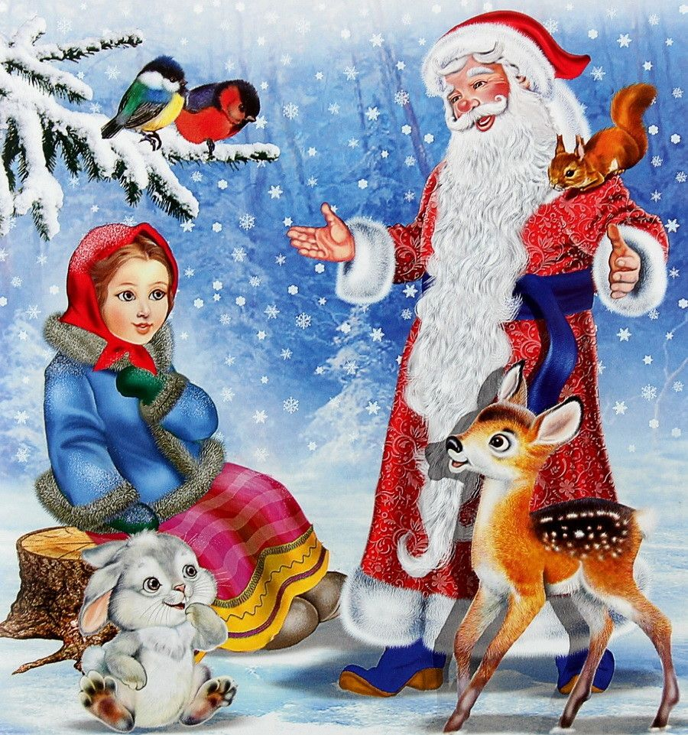
Конец!

Slide 14
Холодно в избушке, согреем ладошки
х-х-х…

Slide 15
-Сложим дрова в печку (язычком жмём щёчки);
-Раздуем в печке огонёк (набираем воздух носом, выдыхаем ртом)

Slide 16
Варим суп (рот облизываем языком)

Slide 17
Самовар кипит (пх-пх-пх)

Slide 18
Окошечко (открываем широко рот)

Slide 19
Лошадка (цокаем язычком)

Slide 20
Лопаточка (широкий язык положить на нижнюю губу)

Slide 21
Чашечка (загнуть язык в форме чашечки)

